Slide 1
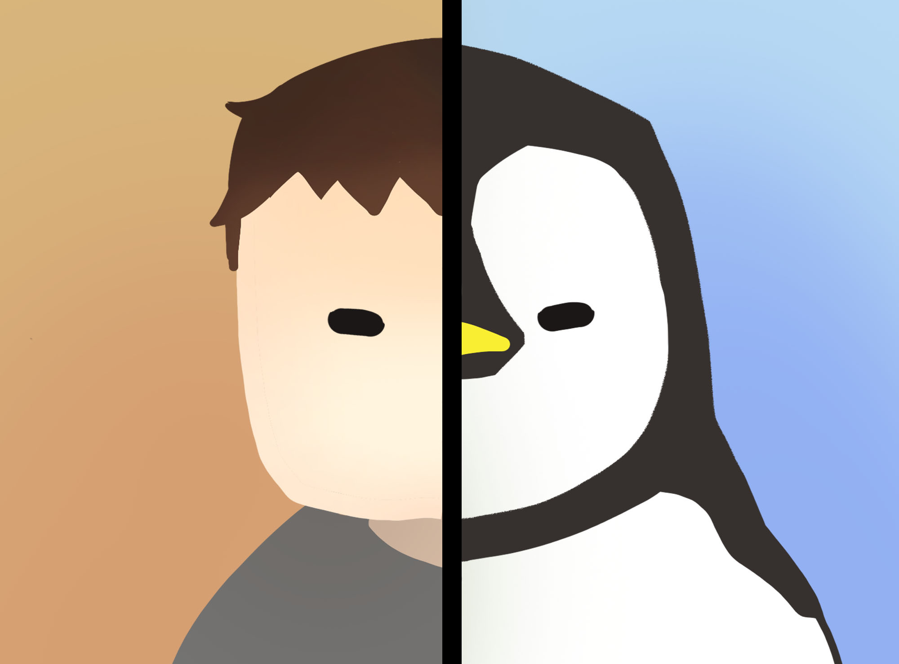
ICEBERG
환경 살리기 게임 프로젝트
지구방위본부
김민석 201635924
오윤택 201636006
최윤호 201636084

Slide 2
목차
1
2
3
4
개요
1-1. 선정이유
1-2. 게임소개
1-3. 컨텐츠소개
개발과정
2-1. 개발환경
2-2. 역할분담
2-3. 제작일정
2-4. 시스템
게임설명
3-1. 메인게임
3-2. 미니게임
시연

Slide 3
1.개요
1-1 선정이유
1-2 게임소개
1-3 컨텐츠설계

Slide 4
선정이유
환경 오염의 심각성을 느끼게 됨.
코로나 시기에 디지털 콘텐츠의 관심이 높아짐.
유니티를 이용하여 모바일 게임을 개발.
게임으로 자연스럽게 환경 인식 개선.

Slide 5
게임소개
게임명
ICEBERG
장르
인생 시뮬레이션
플랫폼
모바일(Android/IOS), PC
개발환경
Unity 3D / C# / FireBase
특징
현실과 비슷한 분위기를 내는 게임으로 유저의
선택이 게임의 환경에 영향을 미쳐서 유저에게
자연스럽게 환경 의식을 개선할 수 있음.

Slide 6
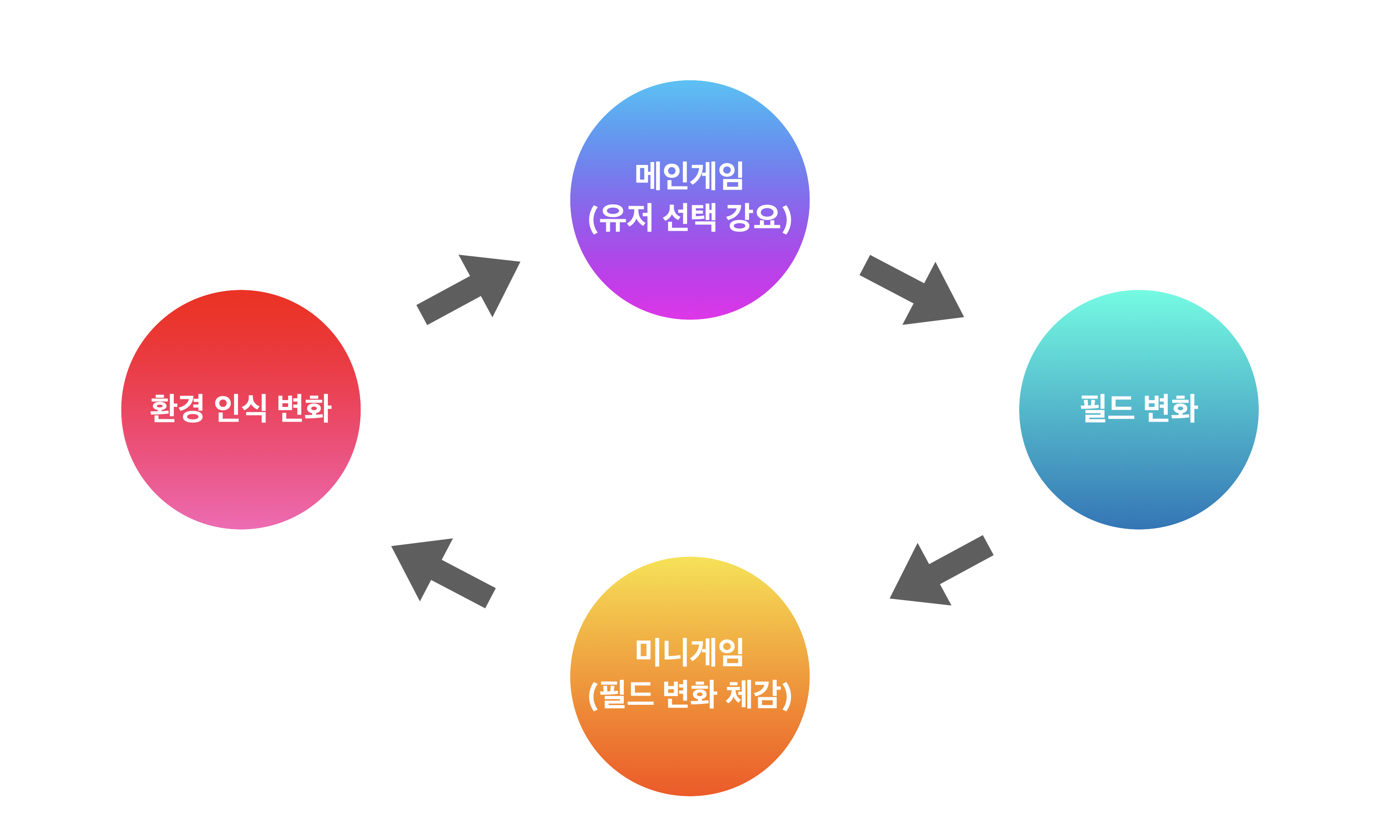
컨텐츠설계

Slide 7
2-1 개발환경
2.게임 개발
2-2 역할분담
2-3 제작일정
2-4 게임시스템

Slide 8



개발환경

Slide 9



역할분담
Leader
Programmer
Programmer
오윤택
게임기획
미니게임1
메인 게임 외부활동
김민석
서버 시스템 구축
미니게임2
메인 게임 시스템
최윤호
UI
미니게임3
메인 게임 내부활동
※Unity 게임개발에 모두가 참여하였음.

Slide 10
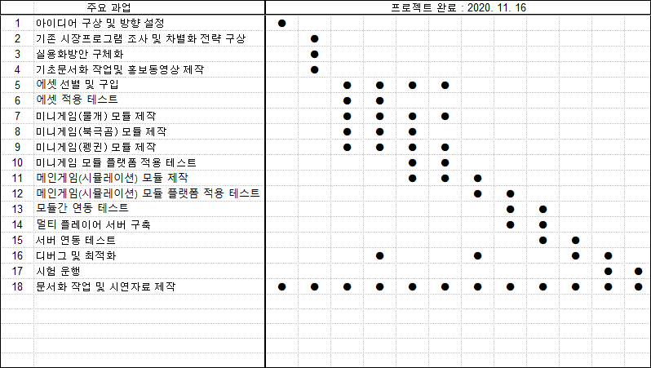
제작일정

Slide 11

게임시스템
내부 DB
Firebase
환경 선택
Save & Load
Transform
UserSelect
게임 데이터
Save & Load
MainGame
Time
PenguinRun
Iceberg
WaterDoggy
랭킹 요청
점수 Save & Load
Status
ShotBear

Slide 12
게임시스템
내부 DB 구조
Iceberg
Transform
Time
Status
Key | Value | Type
PlayerPositionX | 플레이어의 X축 Position | float
PlayerPositionY | 플레이어의 Y축 Position | float
PlayerPositionZ | 플레이어의 Z축 Position | float
PlayerRotationX | 플레이어의 X축 Rotation | float
PlayerRotationY | 플레이어의 Y축 Rotation | float
PlayerRotationZ | 플레이어의 Z축 Rotation | float
CatPositionX | 고양이의 X축 Position | float
CatPositionY | 고양이의 Y축 Position | float
CatPositionZ | 고양이의 Z축 Position | float
CatRotationX | 고양이의 X축 Rotation | float
CatRotationY | 고양이의 Y축 Rotation | float
CatRotationZ | 고양이의 Z축 Rotation | float
Key | Value | Type
Second | 게임 내 시간 (초) | float
Day | 게임 내 시간 (일) | int
Season | 게임 내 시간 (계절) | int
Year | 게임 내 시간 (연도) | int
Key | Value | Type
MoodValue | 캐릭터의 기분 요소 | float
MoodValue | 캐릭터의 기분 요소 | float
MoodValue | 캐릭터의 기분 요소 | float
MoodValue | 캐릭터의 기분 요소 | float
UserDidWork | 출근 이후 상황인지 여부 | bool
UserDidSleep | 취침 이후 상황인지 여부 | bool
UserPlayedGame | 미니 게임 플레이 여부 | bool
UserWentShopping | 쇼핑 여부 | bool
UserTookShortShower | 짧은 샤워 여부 | bool
UserTookLongShower | 긴 샤워 여부 | bool

Slide 13
게임시스템
Firebase DB 구조
[유저 점수 DB]
[유저 선택 DB]
Games
UserSelect
Key | Value | Type
MainGame | MainGame 점수 정보 | object
PenguinRun | PenguinRun 점수 정보 | object
WaterDoggy | WaterDoggy 점수 정보 | object
ShotBear | ShotBear 점수 정보 | object
Key | Value | Type
Date(고유키) | 해당 날짜 유저 선택정보 | object
MainGame
PenguinRun
Games
Key | Value | Type
DisplayName | 유저 아이디 | string
BestScore | 최고 점수 | int
AchievedDate | 최고점수 달성일 | string
Key | Value | Type
DisplayName | 유저 아이디 | string
BestScore | 최고 점수 | int
AchievedDate | 최고점수 달성일 | string
Key | Value | Type
Positive | 환경 친화적 요소 선택량 | int
Negative | 환경 파괴적 요소 선택량 | int
WaterDoggy
ShotBear
Key | Value | Type
DisplayName | 유저 아이디 | string
BestScore | 최고 점수 | int
AchievedDate | 최고점수 달성일 | string
Key | Value | Type
DisplayName | 유저 아이디 | string
BestScore | 최고 점수 | int
AchievedDate | 최고점수 달성일 | string

Slide 14
3.게임 설명
3-1 메인 게임
3-2 미니 게임

Slide 15
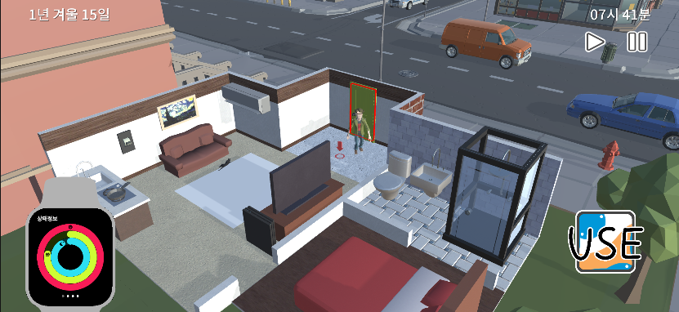
시간의 흐름을 조절.
X1, x2, x4배가 있다.
일시정지 기능도 구현.
메인게임
게임속의 계절과 날짜를 표시.
시간의 흐름을 알려줌.
캐릭터의 상태,
전날대비 오염정도,
랭킹, 로그아웃 기능.
사물과 상호작용
하는 버튼

Slide 16
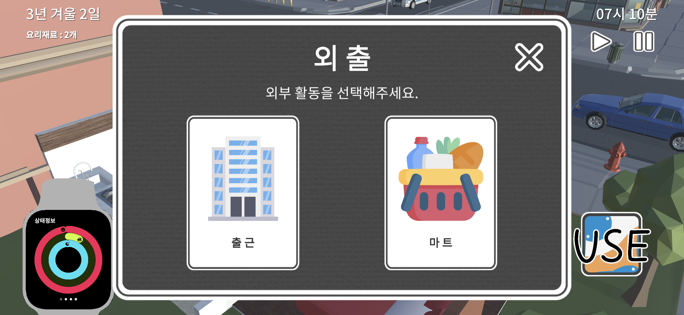
메인게임
메인 게임에서 사물과 상호작용을 했을 때,
나오는 선택지의 예시.

Slide 17
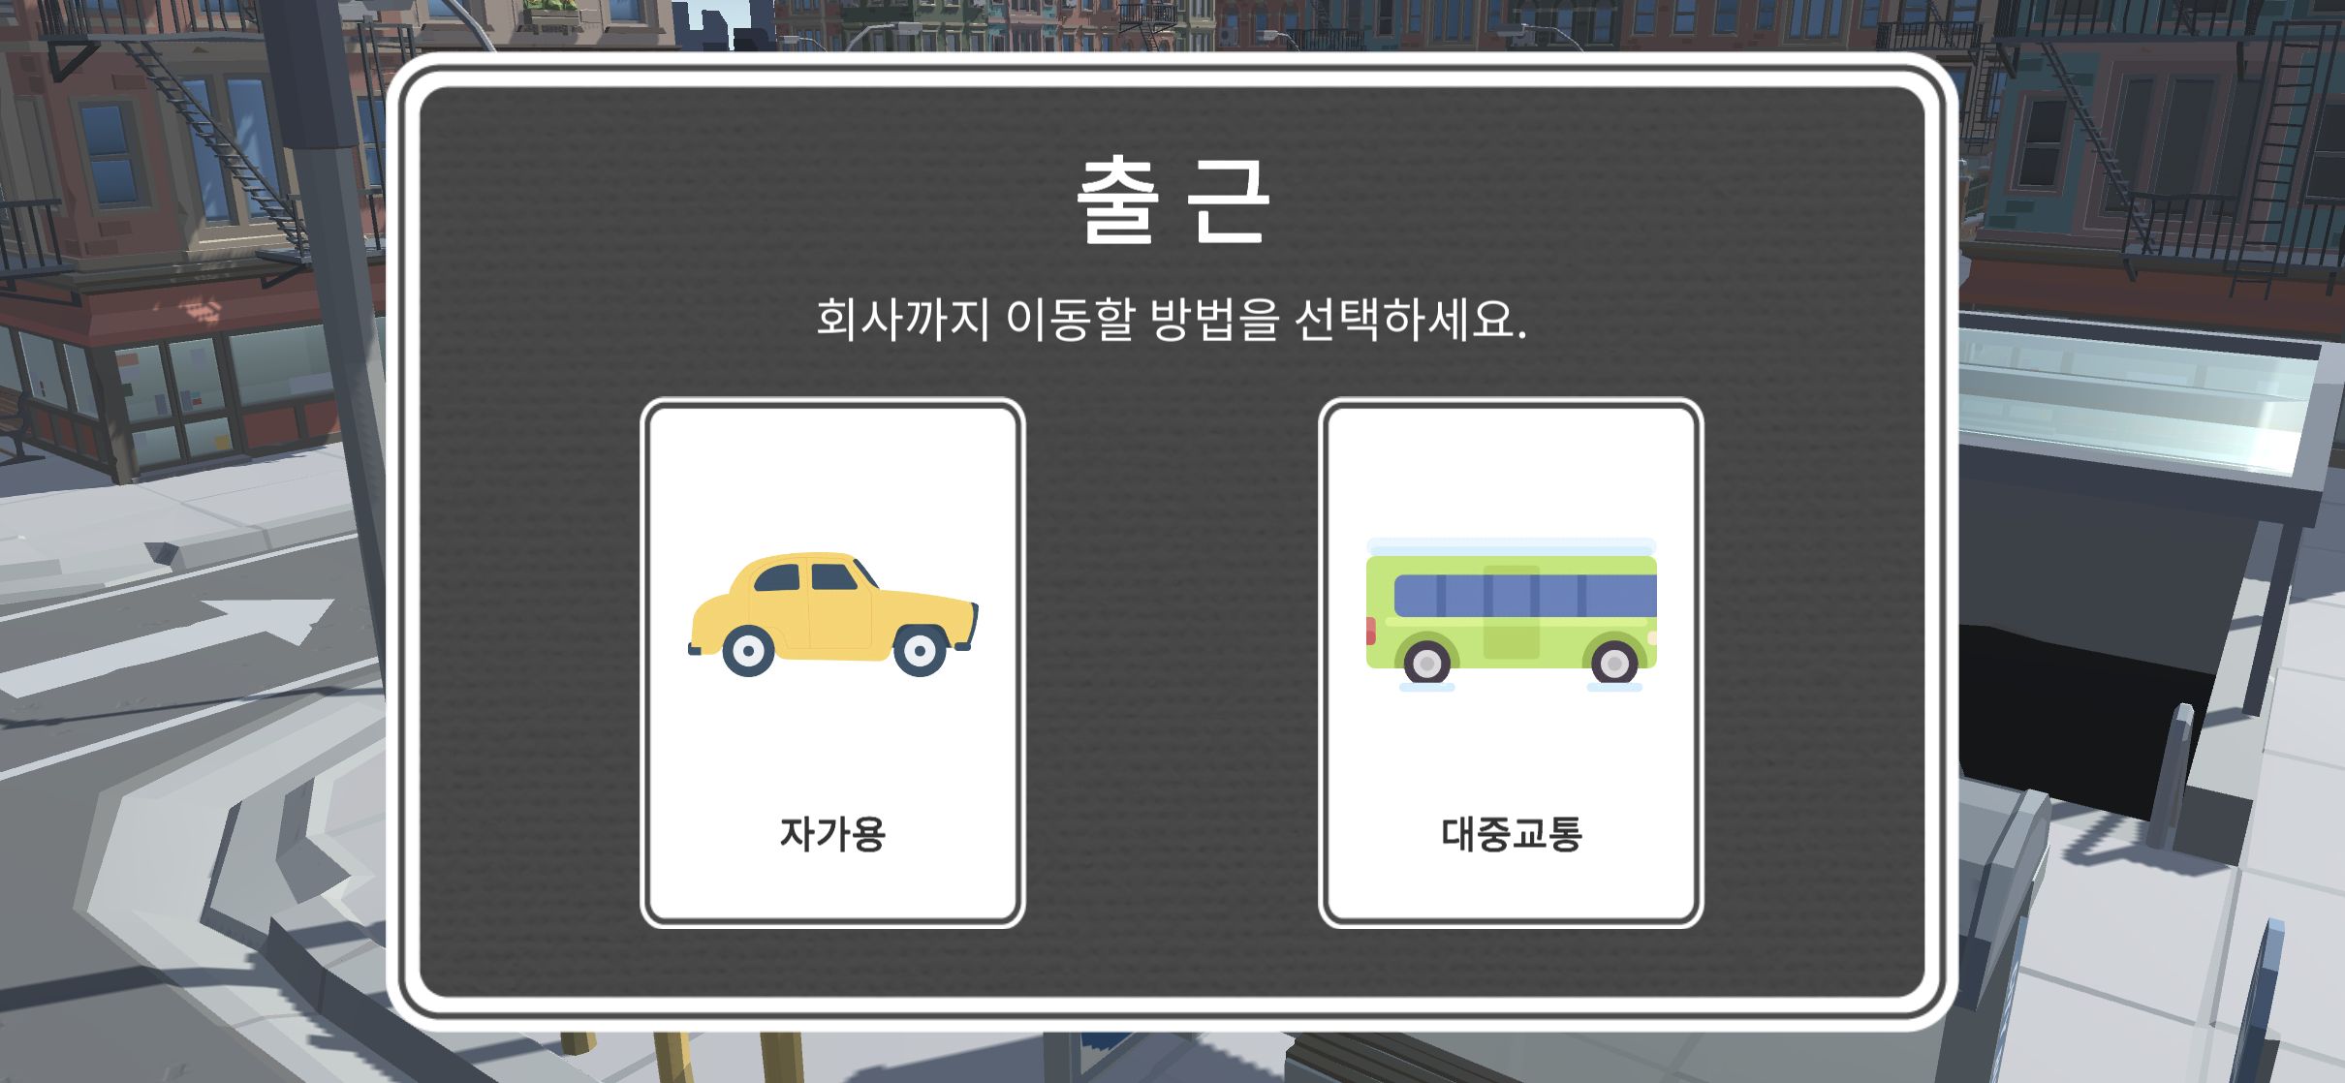
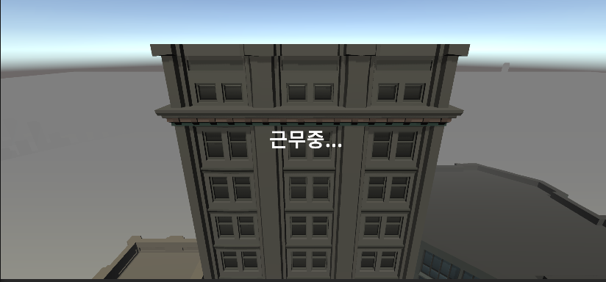
메인게임
문을 선택 했을 때, 출근의 경우

Slide 18
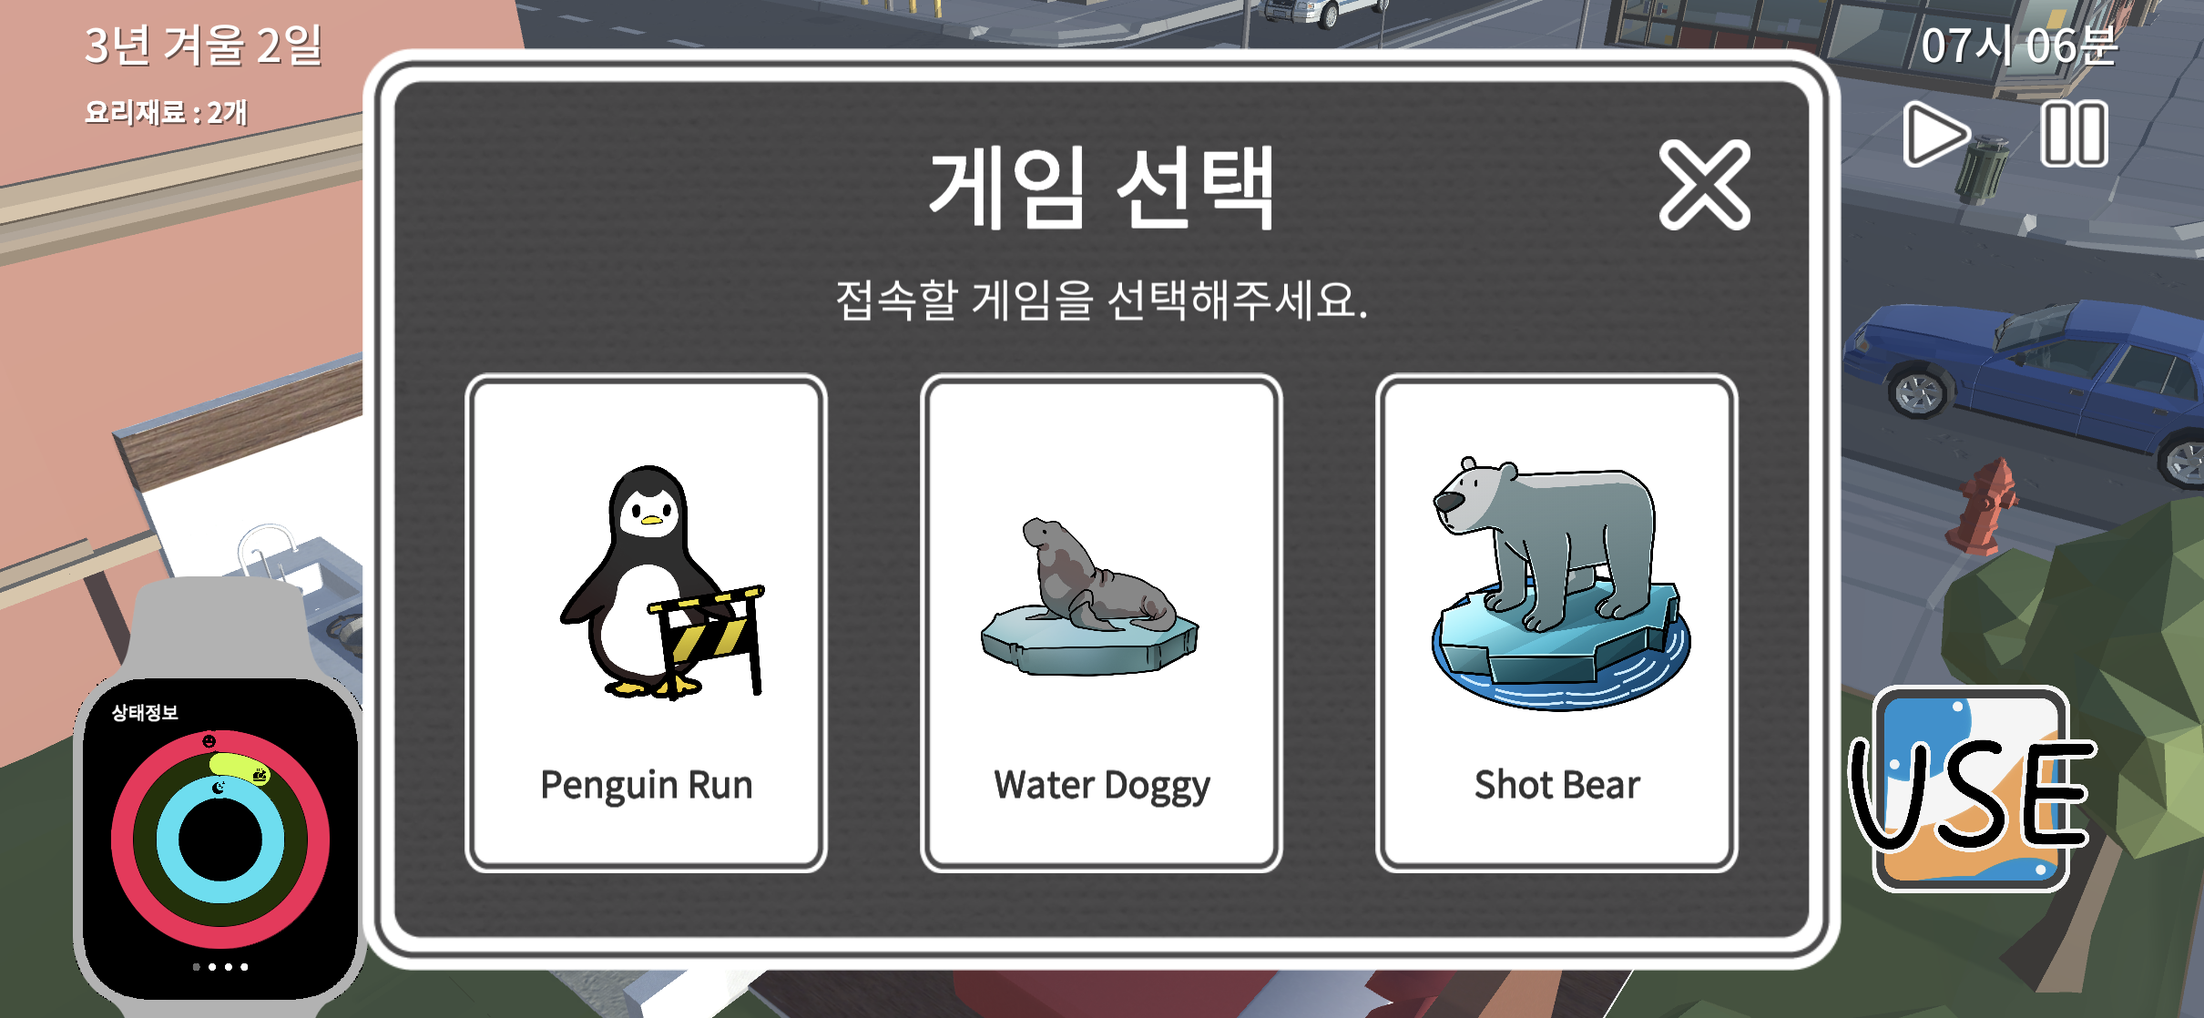
메인게임
TV를 선택했을 경우 나오는 미니게임 선택창

Slide 19
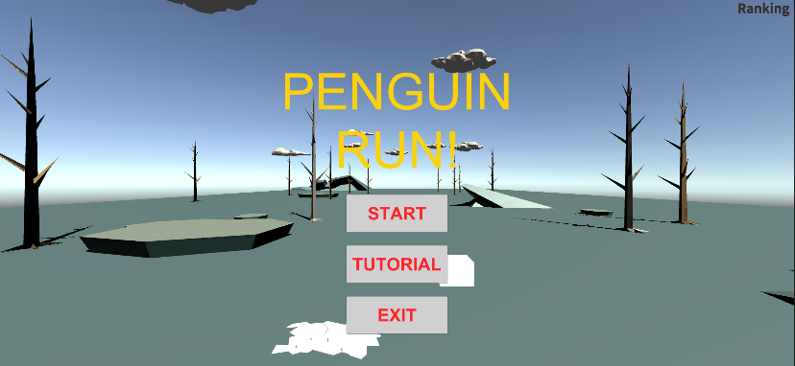
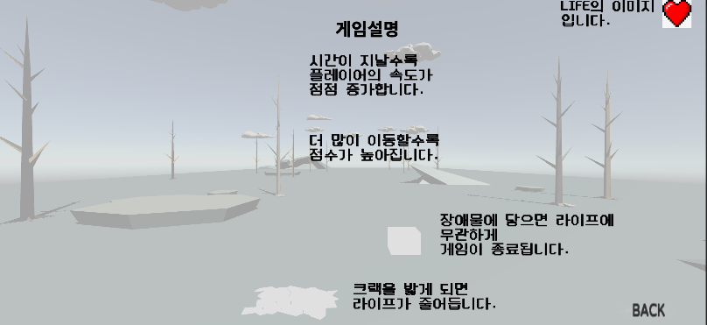
미니게임
게임 시작 화면
게임 튜토리얼 화면

Slide 20
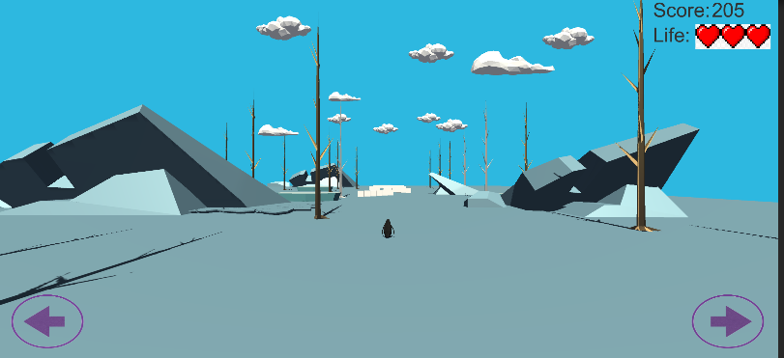
스코어는 거리에 따라서 올라가고,
라이프는 장애물(크랙)에 밟히면
깎이게 됩니다.
미니게임
펭귄을 이동할 수 있는 버튼

Slide 21
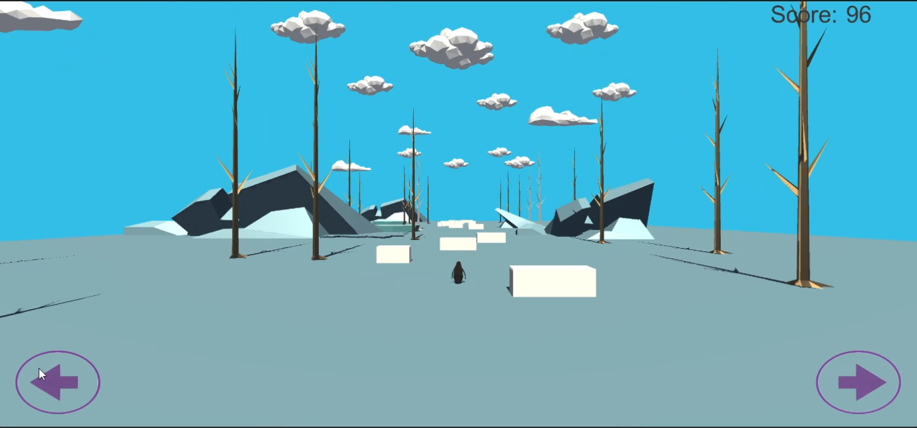
미니게임
환경 친화적 선택이 많을 경우 장애물이 적음.
크랙이 존재하지 않음.(라이프x)

Slide 22
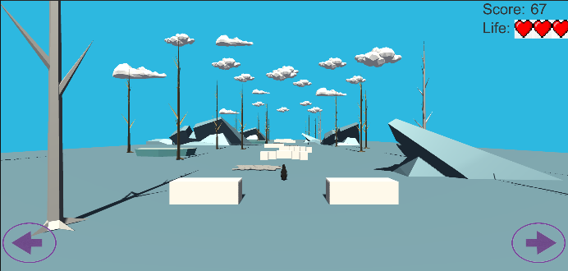
미니게임
환경 파괴적 선택이 많을 경우 장애물(흰 상자)의 개수가 증가
크랙이 생성됨(라이프 생성)
펭귄의 속도 증가

Slide 23
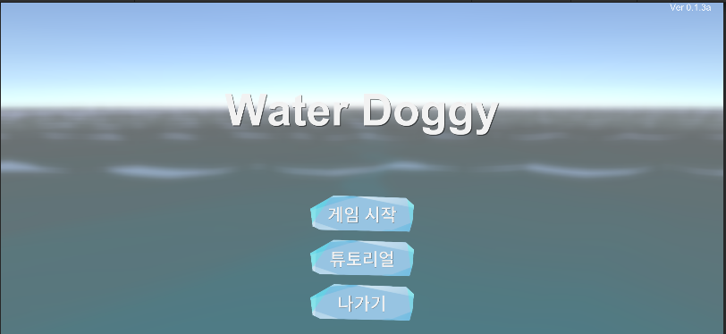
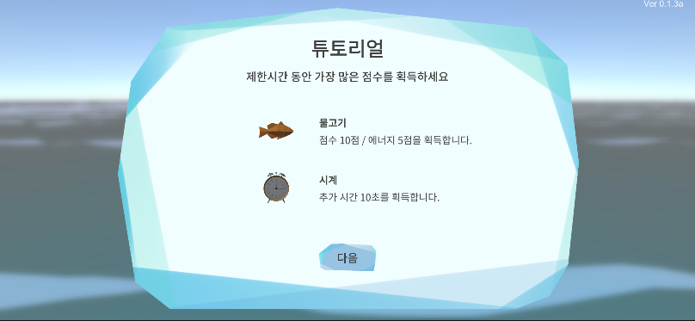
미니게임
게임 시작 화면
게임 튜토리얼 화면

Slide 24
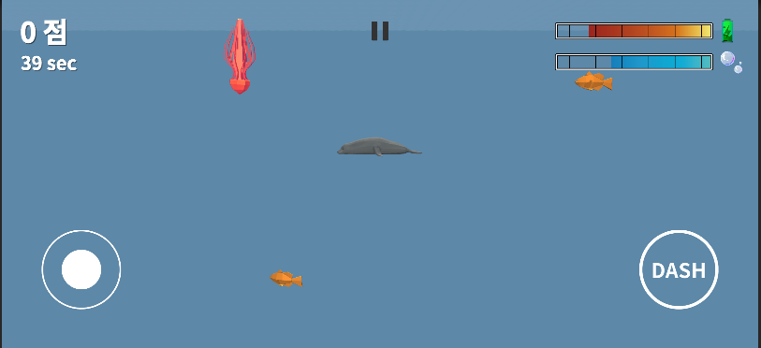
미니게임
에너지는 고기를 먹어서 채울 수 있고,
산소는 물 밖으로 나가거나,
밖에 있는 빙하에서 충천 가능.
게임을 일시정지 할 수 있는 버튼
스코어는 물고기를 먹으면 오르고,
해파리와 쓰레기는 감소한다.
시간은 60초이고, 아이템으로 충전 가능하다.
물개를 이동할 수 있는 버튼
물개를 좀 더 빠르게 이동할 수 있음.

Slide 25
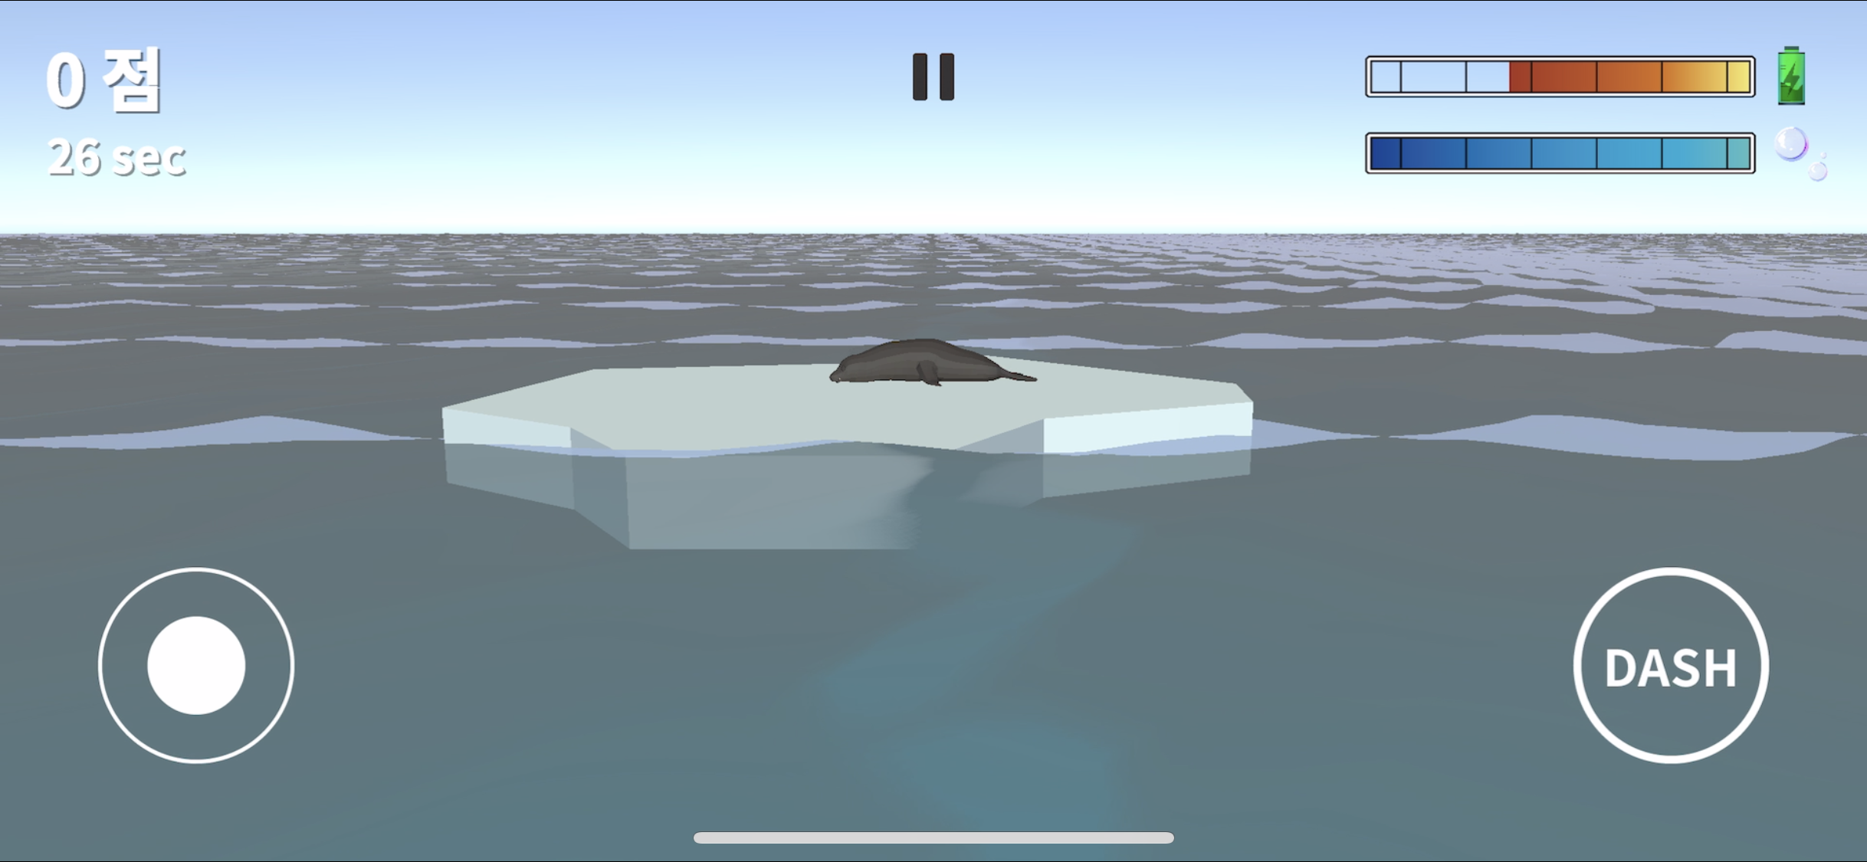
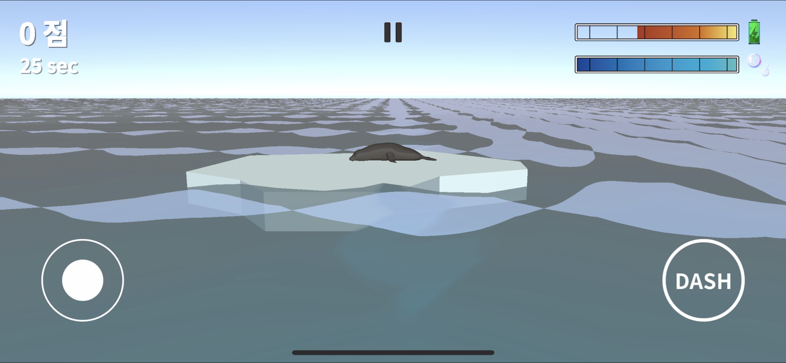
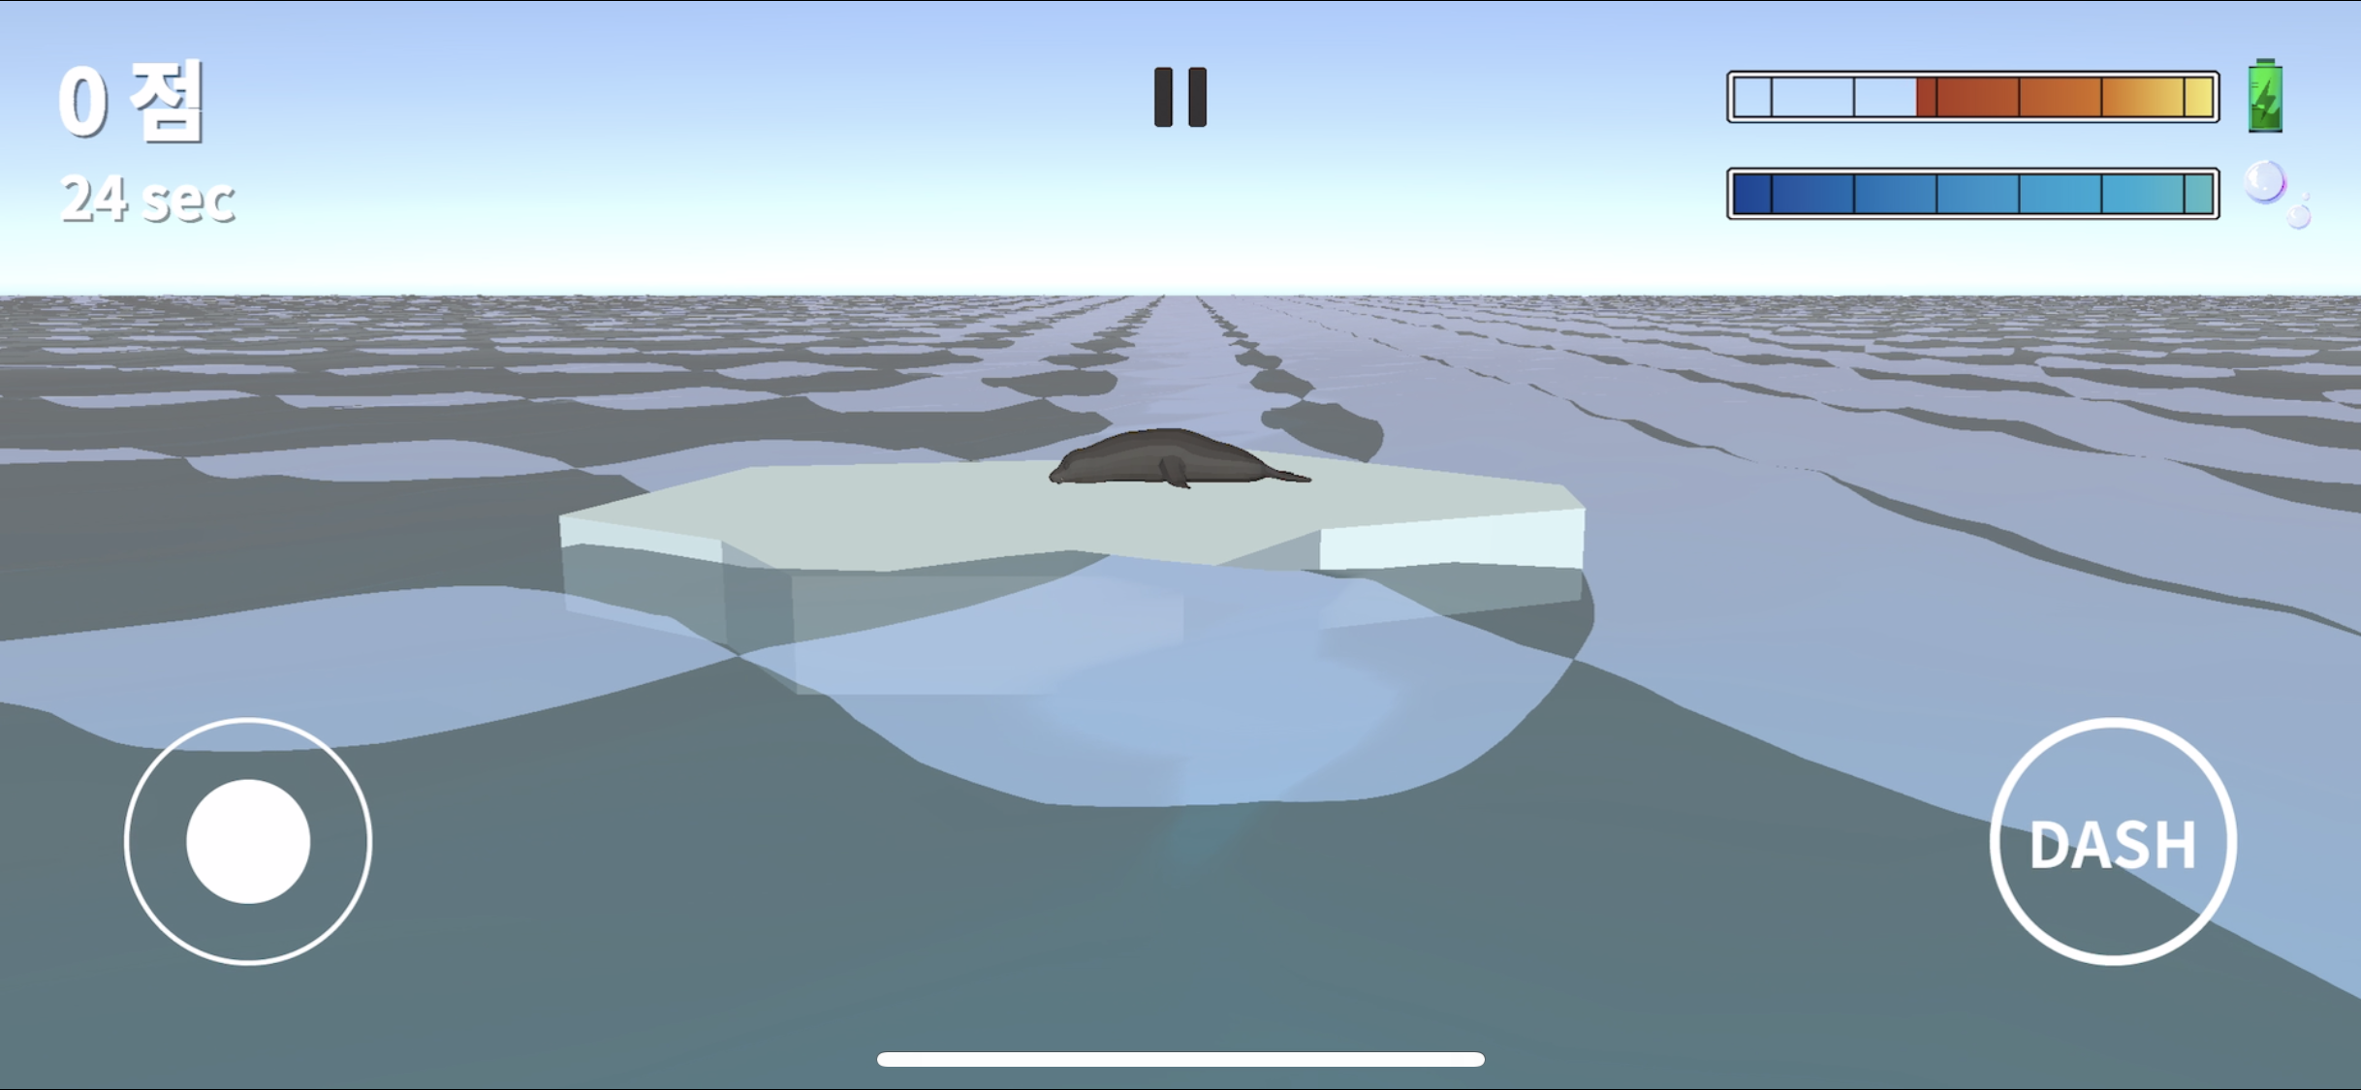
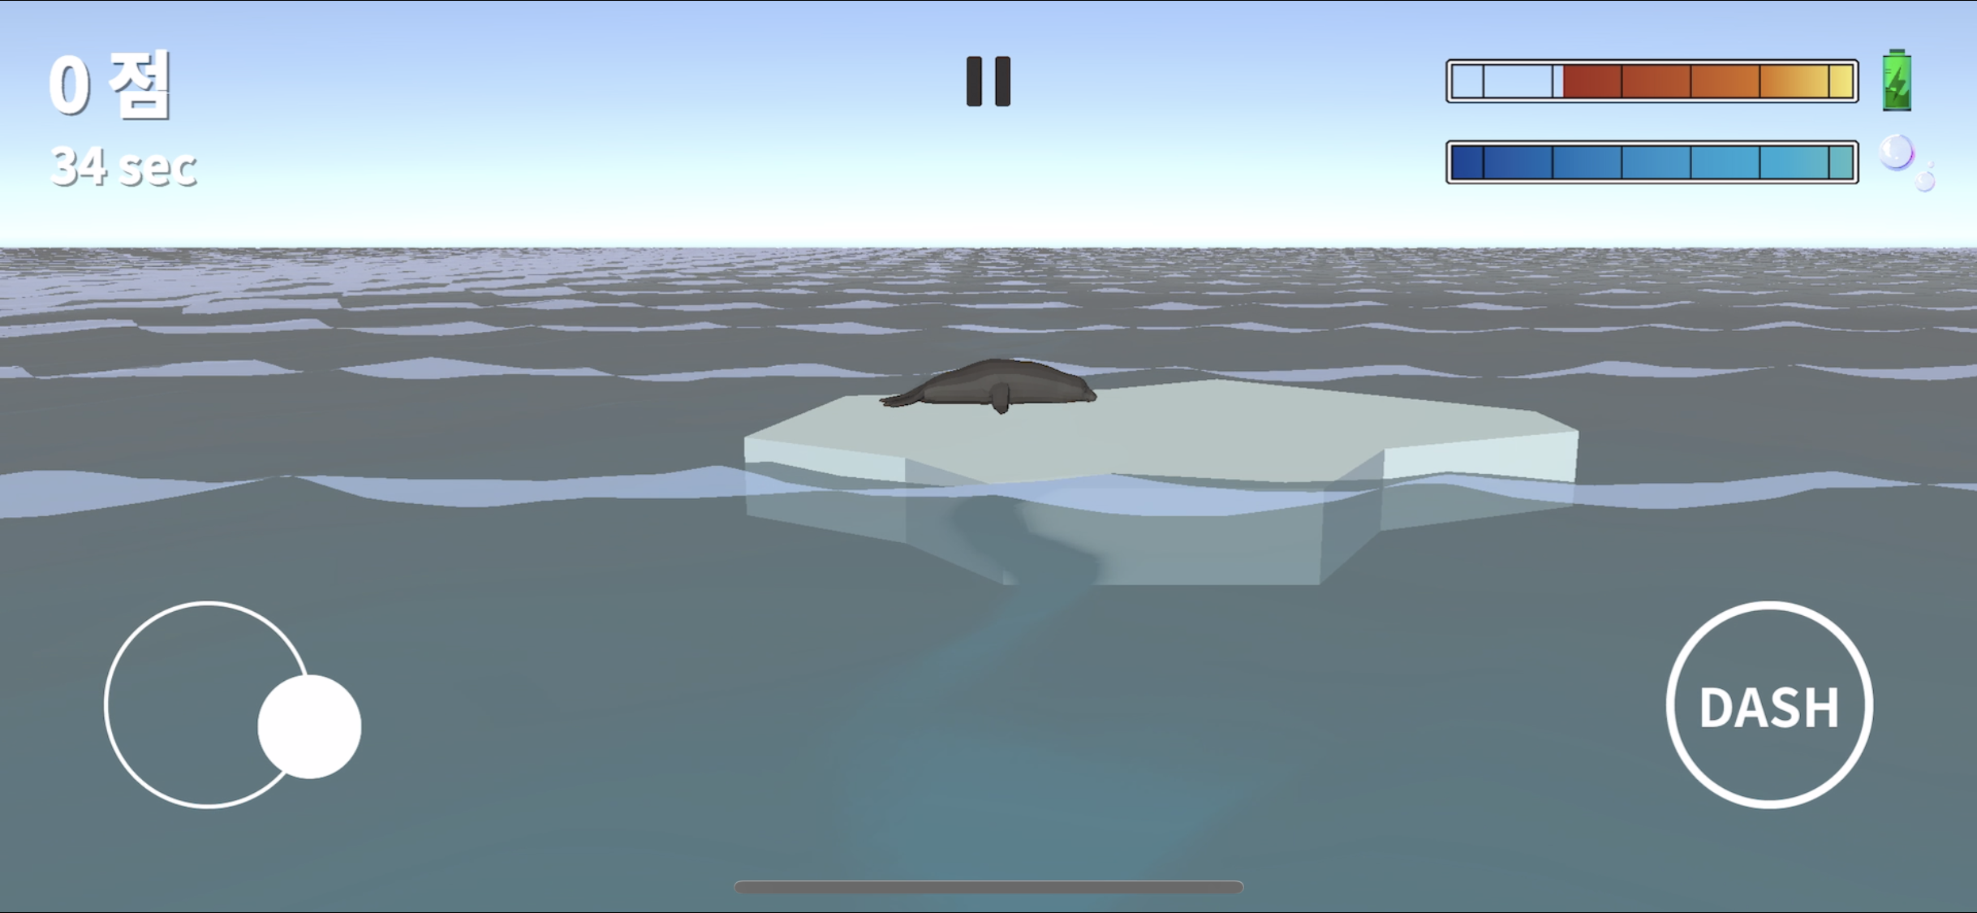
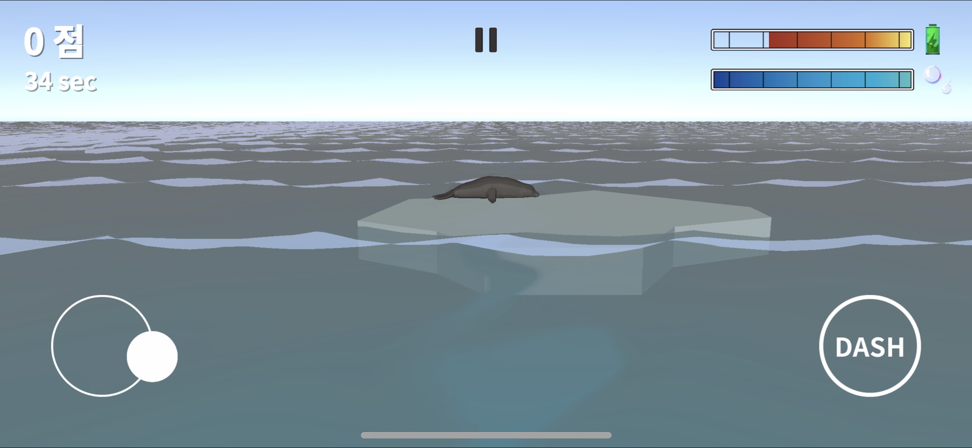
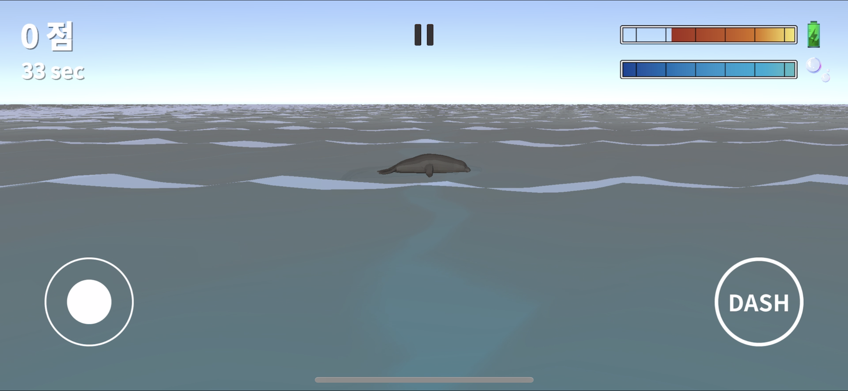
미니게임
환경 친화적 선택이 많을 경우 빙하 파괴 확률 감소
환경 파괴적 선택이 많을 경우 빙하 파괴 확률 증가

Slide 26
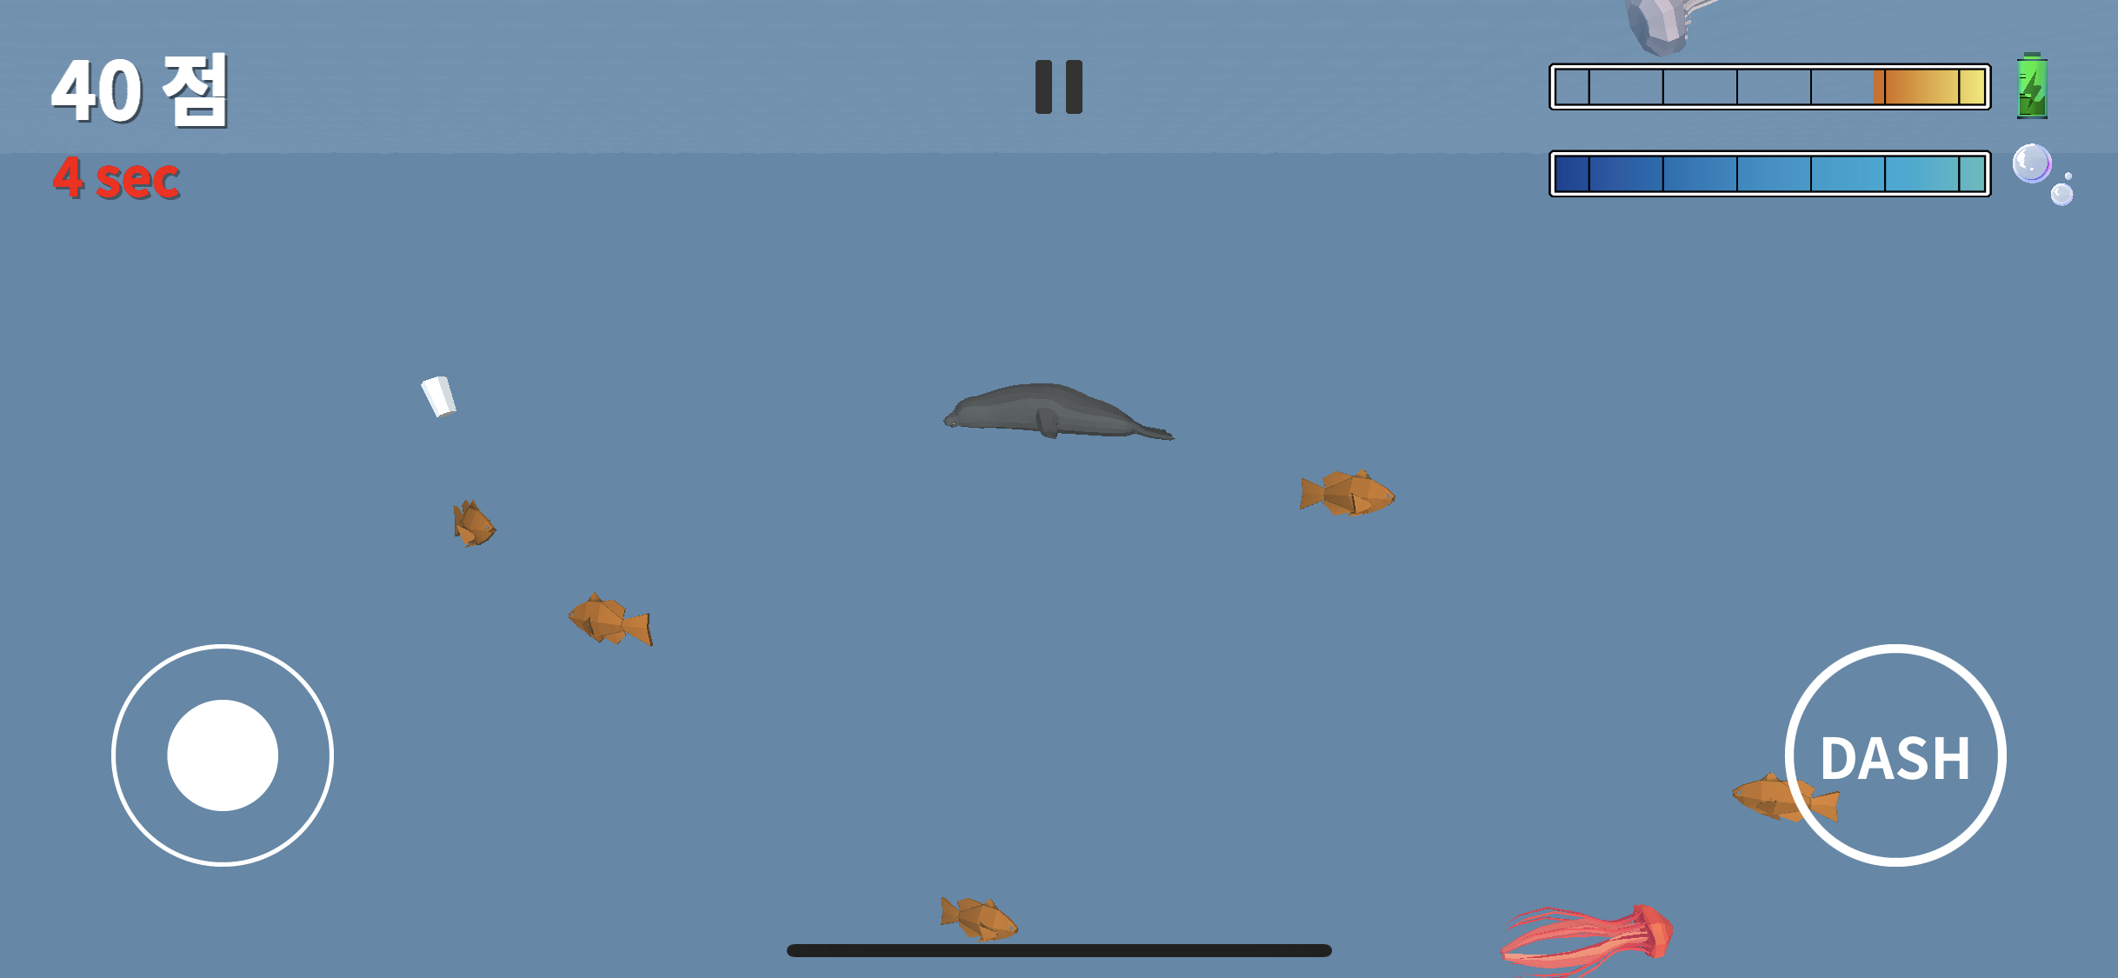
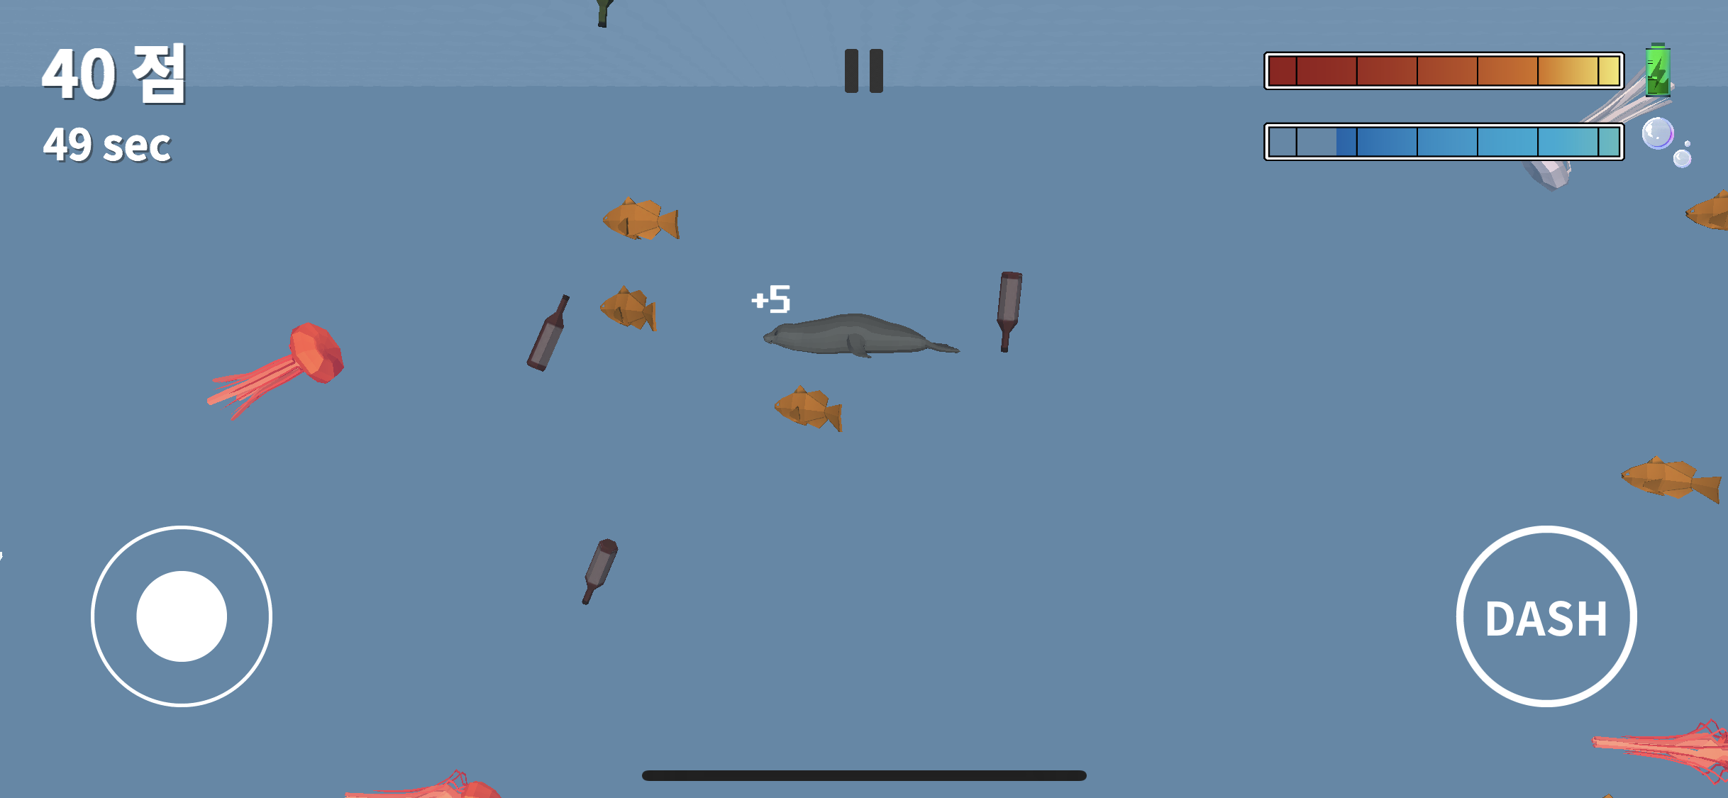
미니게임
환경 친화적 선택이 많을 경우 쓰레기 생성 확률 감소
환경 친화적 선택이 많을 경우 쓰레기 생성 확률 증가

Slide 27
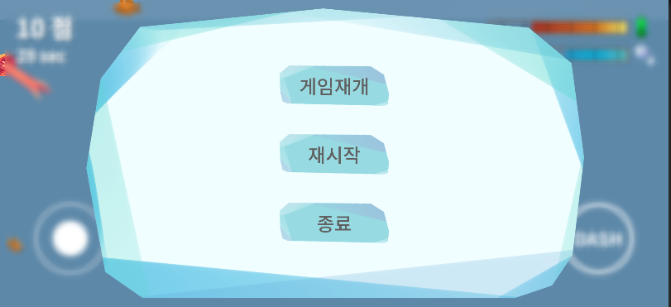
미니게임
게임 일시정지 화면

Slide 28
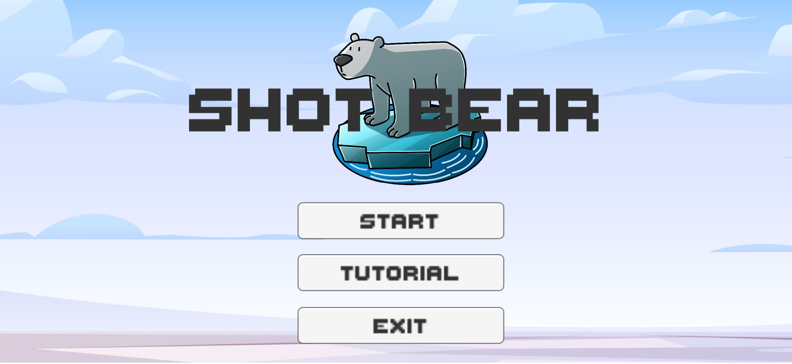
미니게임
게임 시작 화면

Slide 29
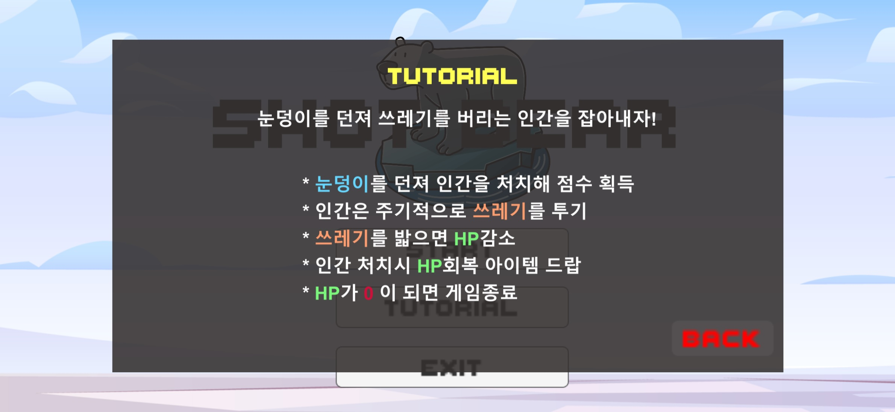
미니게임
게임 튜토리얼 화면

Slide 30
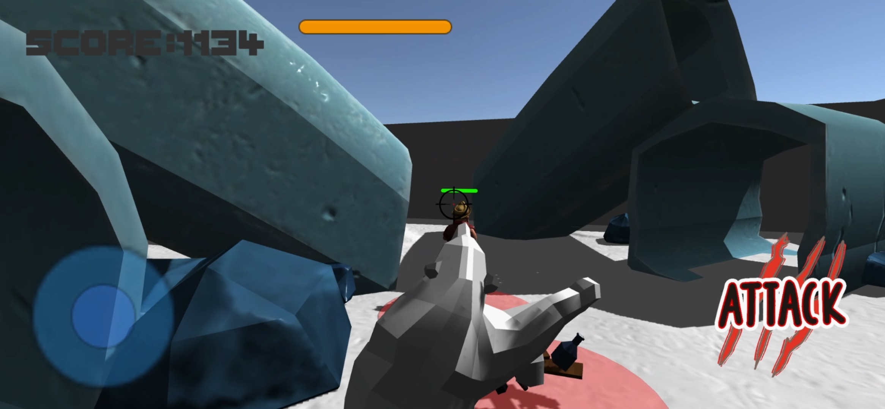
미니게임
지속적으로 일정량 감소
쓰레기 발판 밟으면 감소
회복 발판 밟으면 증가.
적을 맞추거나 처지 시 증가
쓰레기 발판 밟으면 감소
맵을 무작위로 이동
일정시간마다 쓰레기 투척
죽으면 회복 발판 생성.
곰을 이동할 수 있는 버튼
가운데 조준점을 향해 눈덩이 투척

Slide 31
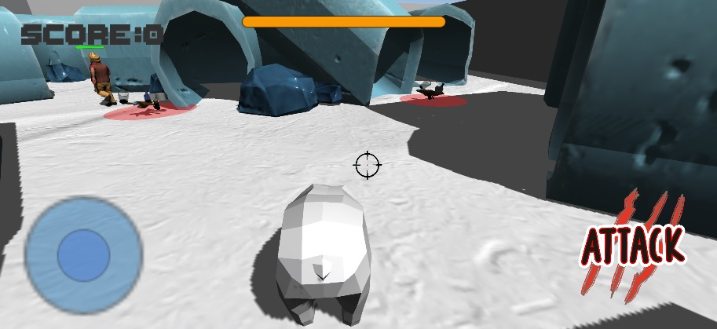
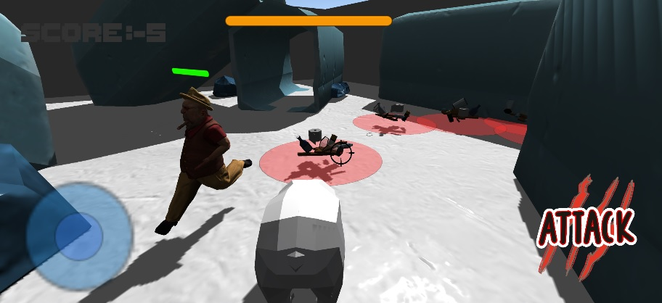
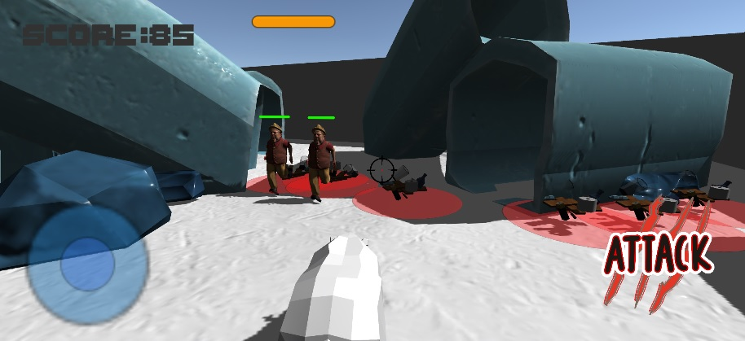
미니게임
환경 파괴적 선택이 많을 경우
적 개체 수 증가
쓰레기 장판 출현 빈도 증가

Slide 32
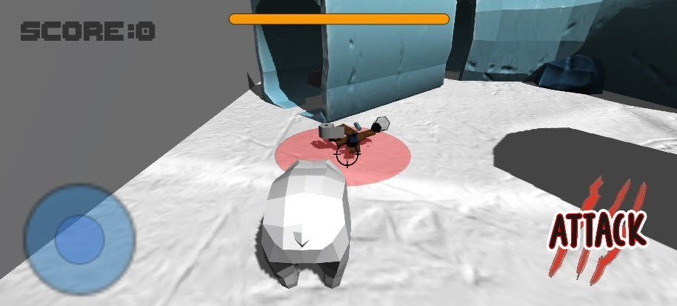
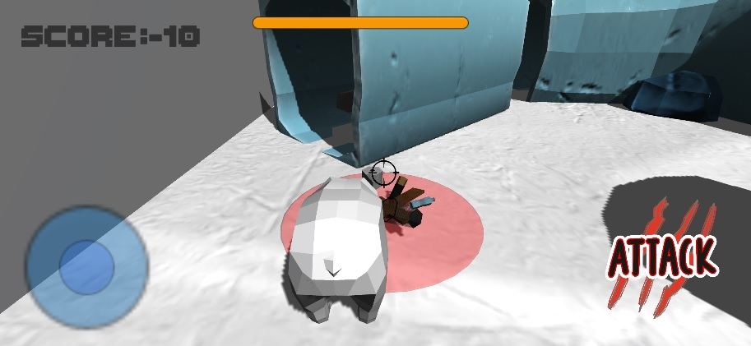
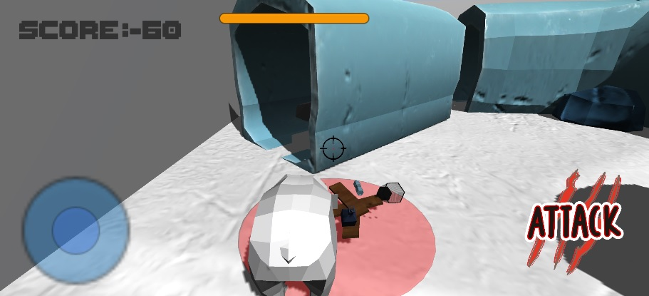
미니게임
환경 파괴적 선택이 많을 경우
쓰레기 장판 데미지 증가
스코어 감소량 증가

Slide 33
감사합니다.

